Slide 1
Python 和 自动化测试

Slide 2
章节
Python 概述
Python 的发展
Python 思想
自动化测试

Slide 3
什么是Python
Python是一种开源的，解析性的编程语言
Python是一种动态编程语言
Python支持类和多重继承等面向对象的编程技术
Python可跨平台运行，能在Windows，Linux，MacOS等系统运行

Slide 4
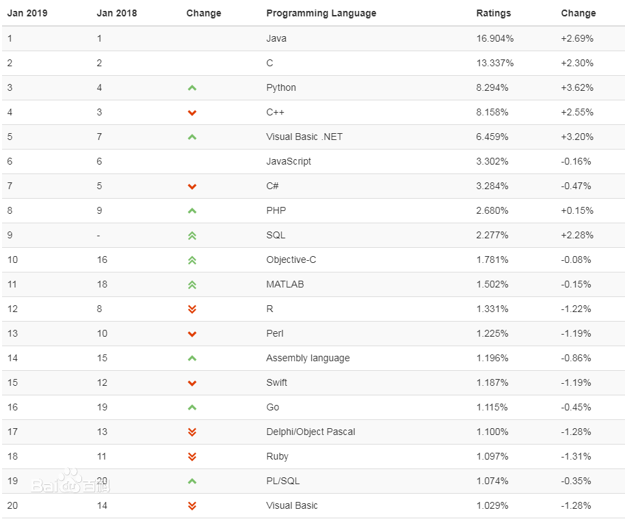
世界编程语言排行榜

Slide 5
Python的优缺点
优点：
简单易学
Python是一种优雅的语法，可读性强
它适用于命令式，过程式，函数式，以及面向对象的编程
可扩展使用C/C++，Java语言等编写
跨平台
丰富的第三方库
缺点：
速度慢
强制缩进

Slide 6
Python的应用
Web开发：Python开发的网页包括豆瓣、果壳、Sohu邮箱、YouTube、Google等
网络爬虫
云计算：OpenStack
大数据分析
人工智能
自动化运维：Saltstack，Ansible，Fabric，RobotFramework

Slide 7
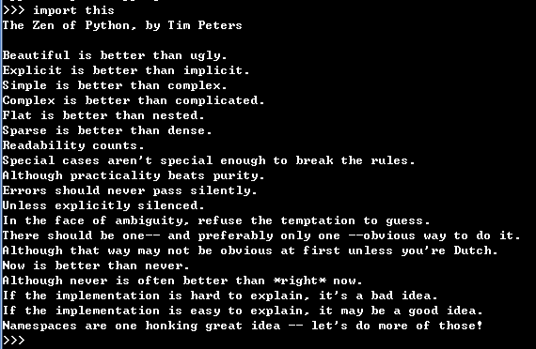
Pythonic思想
这Tim Peters在Python之禅中的文章，介绍了编写优美的Python程序所需要关注的一些重要原则，在Python中输入import this就可以输出这段内容

Slide 8
Python之禅中文
•优美胜于丑陋（Python 以编写优美的代码为目标） •明了胜于晦涩（优美的代码应当是明了的，命名规范，风格相似） •简洁胜于复杂（优美的代码应当是简洁的，不要有复杂的内部实现） •复杂胜于凌乱（如果复杂不可避免，那代码间也不能有难懂的关系，要保持接口简洁） •扁平胜于嵌套（优美的代码应当是扁平的，不能有太多的嵌套） •间隔胜于紧凑（优美的代码有适当的间隔，不要奢望一行代码解决问题） •可读性很重要（优美的代码是可读的） •即便假借特例的实用性之名，也不可违背这些规则（这些规则至高无上） •不要包容所有错误，除非你确定需要这样做（精准地捕获异常，不写 except:pass 风格的代码） •当存在多种可能，不要尝试去猜测 •而是尽量找一种，最好是唯一一种明显的解决方案（如果不确定，就用穷举法） •虽然这并不容易，因为你不是 Python 之父（这里的 Dutch 是指 Guido ） •做也许好过不做，但不假思索就动手还不如不做（动手之前要细思量） •如果你无法向人描述你的方案，那肯定不是一个好方案；反之亦然（方案测评标准） •命名空间是一种绝妙的理念，我们应当多加利用（倡导与号召）

Slide 9

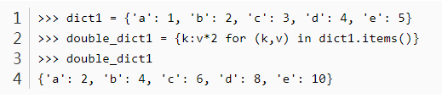
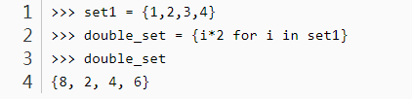
Pythonic代码
列表推导
字典推导式
集合推导式

Slide 10
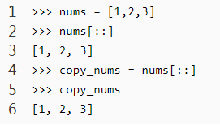

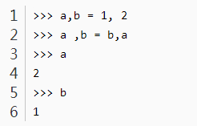
Pythonic代码
合并字典
反转列表
变量交换

Slide 11
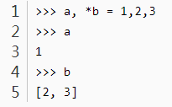
Pythonic代码
高级拆包
或
https://blog.csdn.net/dumingkk/article/details/91875245

